Slide 1




Bio
E
أكاديمية بوابة الرواد التعليم العالي
نجران-1447هـ

Slide 2

اسم المقرر
Bio
E

Slide 3

الوحدة الاولى
Bio
E

Slide 4
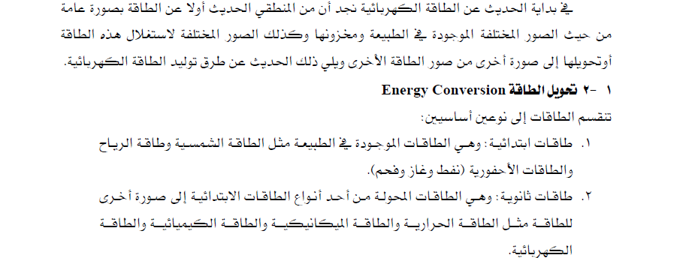
مقدمة
Bio
E

Slide 5
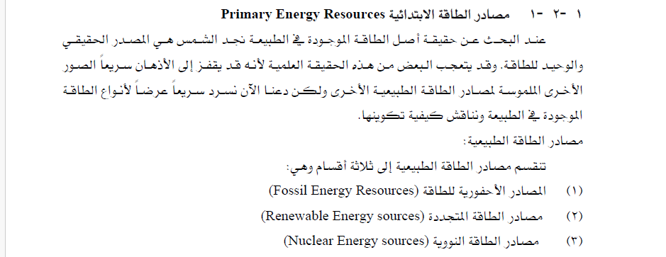
الطاقات
Bio
E

Slide 6
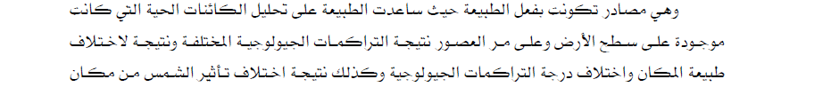

المصادر الاحفورية للطاقة
Bio
E

Slide 7
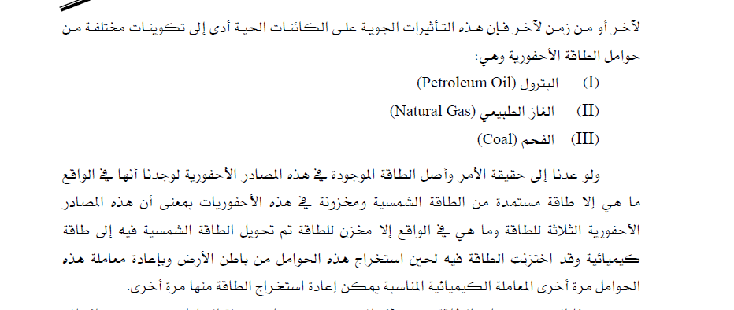
المصادر الاحفورية للطاقة
Bio
E

Slide 8
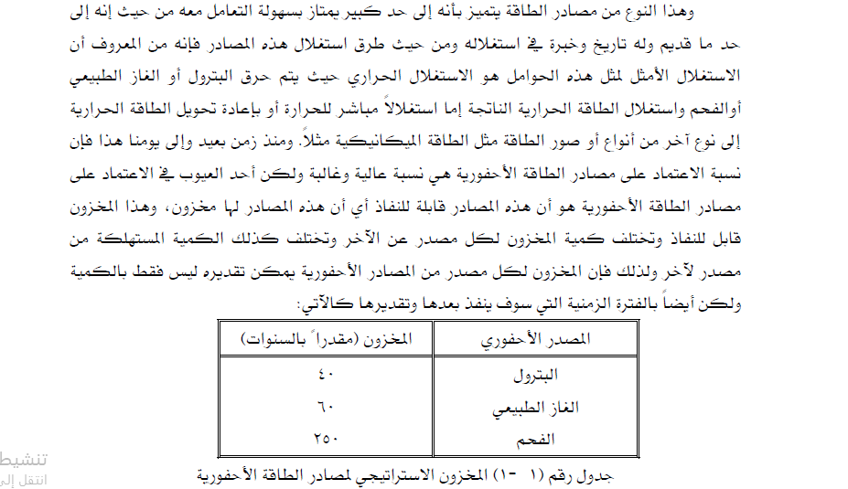
المصادر الاحفورية للطاقة
Bio
E

Slide 9
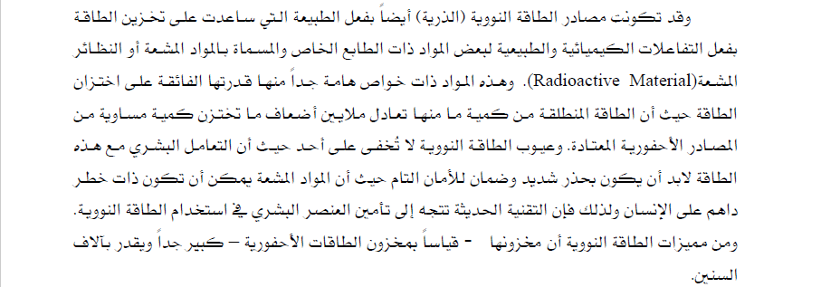
الطاقة النووية
Bio
E

Slide 10
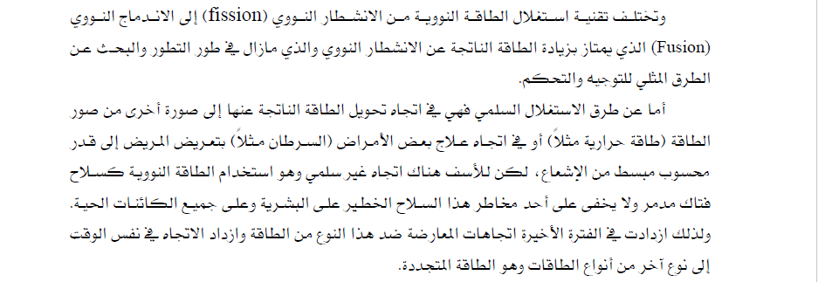
الطاقة النووية
Bio
E

Slide 11
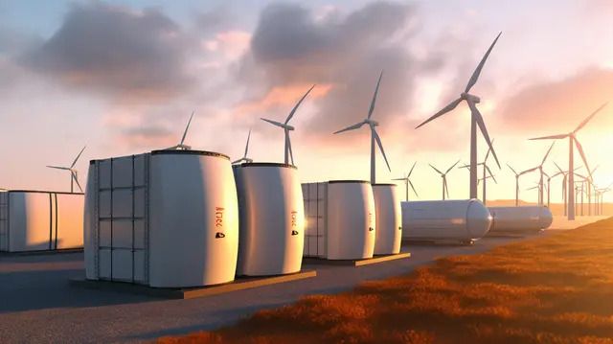
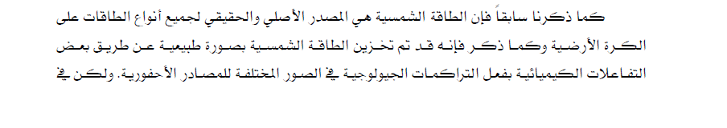
الطاقة المتجددة
Bio
E

Slide 12
تحميل المحاضرة؟؟ نرجو منكم الدخول إلى المنصة التعليمية لتحميل المحاضرة كاملة، والاستفادة من جميع الخصائص والموارد الإضافية المتوفرة عليها.
Bio
E

